Slide 1
단어 임베딩 Word Embedding . 잠재 의미 분석(Latent Semantic Analysis)
202021224 주민찬

Slide 2
잠재 의미 분석(Latent Semantic Analysis)
TF-IDF 행렬은 단어의 의미를 전혀 고려하지 못한다는 단점을 갖고 있었습니다. LSA는 기본적으로 절단된 SVD(truncated SVD)를 사용하여 차원을 축소시키고, 단어들의 잠재적인 의미를 이끌어낼 수 있습니다.

Slide 3
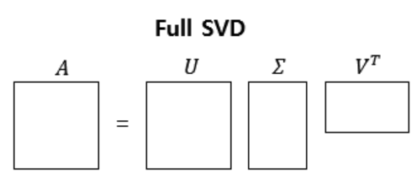





Full SVD
$A=USV^{T}$
$$A$$
$$U$$
$$S$$
$$V^{T}$$

Slide 4
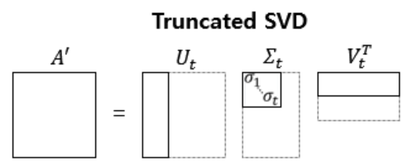





Truncated SVD
$A^{′}=U_{k}S_{k}V_{k}^{T}$
$$A^{′}$$
$$U_{t}$$
$$S_{t}$$
$$V_{t}^{T}$$

Slide 5
LSA의 장단점
정리해보면 LSA는 쉽고 빠르게 구현이 가능할 뿐만 아니라 단어의 잠재적인 의미를 이끌어낼 수 있어 문서의 유사도 계산 등에서 좋은 성능을 보여준다는 장점을 갖고 있습니다.
하지만 SVD의 특성상 이미 계산된 LSA에 새로운 데이터를 추가하여 계산하려고 하면 보통 처음부터 다시 계산해야 합니다. 즉, 새로운 정보에 대해 업데이트가 어렵습니다. 이를 해결하기 위해 대신 Word2Vec 등 단어의 의미를 벡터화 할 수 있는 또 다른 방법론인 인공 신경망 기반의 방법론이 있습니다.

